Slide 1
2021年企业研究开发活动统计业务培训
主讲人：李欣棠 联系方式：83126229
广州市统计局 人口和社会科技处

Slide 2
贰
壹
培训内容
填报须知
报表基本情况

Slide 3
一、报表基本情况
（一）调查对象
 | 单位规模 | 行业门类
工 业 | 规模以上 | 采矿业
 |  | 制造业
 |  | 电力、热力、燃气及水生产和供应业
建筑业 | 特、一级总承包，一级专业承包 | 房屋建筑业
 |  | 土木工程建筑业
 |  | 建筑安装业
 |  | 建筑装饰、装修和其他建筑业
服务业 | 规模以上 | 交通运输、仓储和邮政业
 |  | 信息传输、软件和信息技术服务业
 |  | 租赁和商务服务业
 |  | 科学研究和技术服务业
 |  | 水利、环境和公共设施管理业
 |  | 卫生和社会工作
 |  | 文化、体育和娱乐业
批零业 | 规模以上 | 科研育种企业

Slide 4
（二）调查内容
1.《企业研究开发项目情况》（107-1表）
研究开发项目属性情况
研究开发项目起始时间情况
研究开发项目人员及经费投入情况

Slide 5
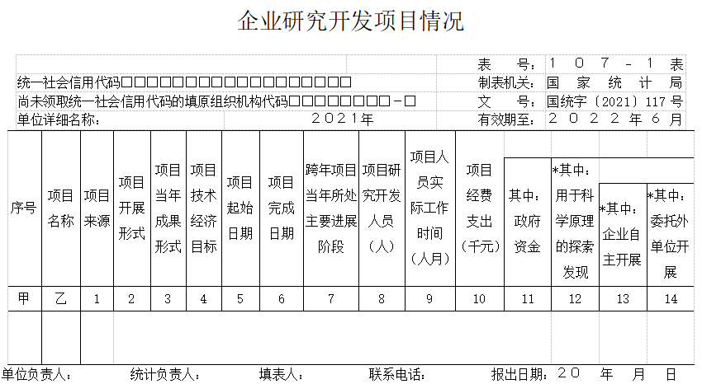

Slide 6
2.《企业研究开发活动及相关情况》（107-2表）
研究开发人员、费用情况
研究开发资产、资金来源情况
研究开发政府政策落实、机构情况
研究开发产出、其他情况

Slide 7
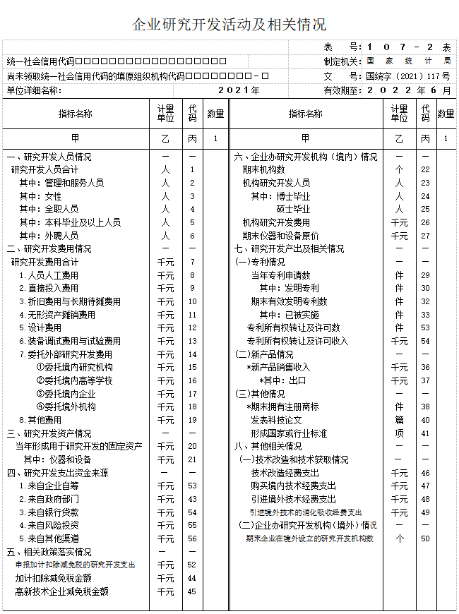

Slide 8
（三）研究开发的定义
研究开发
根据企业相关会计准则规定，研究是指为获取并理解新的科学或技术知识而进行的独创性的有计划调查。开发是指在进行商业性生产或使用前，将研究成果或其他知识应用于某项计划或设计，以生产出新的或具有实质性改进的材料、装置、产品等。

Slide 9
（四）填报依据
企业会计账中有关研究开发会计科目或向税务部门提供的研究开发辅助账。

Slide 10
（五）重点指标解析
1.《企业研究开发项目情况》（107-1）
重点指标1：项目名称（乙）
重点指标2：项目研究开发人员（8）
重点指标3：本年项目经费支出（10）

Slide 11
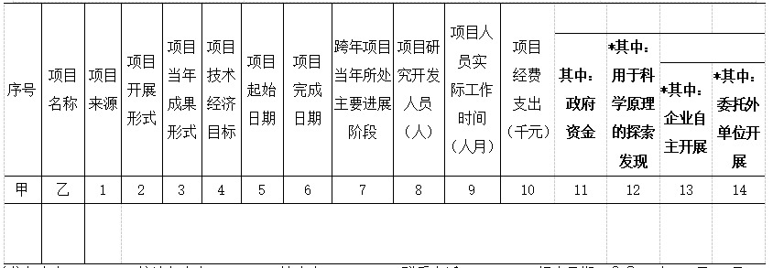
《企业研究开发项目情况》（107-1）

Slide 12
《企业研究开发项目情况》（107-1）
重点指标1：项目名称（乙）
按企业研究开发项目的立项计划书、项目任务书或项目合同书等有关立项资料中确定的项目名称填写。
应与企业有关研究开发会计科目，或向税务部门提供的研究开发辅助账中归集的项目具体名称对应。

Slide 13
《企业研究开发项目情况》（107-1）
注意事项：
1.填报时使用简体汉字；
2.顶格填写，不能留有空格；
3.投资性、建设性的项目不属于研发项目。
例如：单纯购置科研设备、建设实验大楼、增设一条生产线等；

Slide 14
《企业研究开发项目情况》（107-1）
注意事项：
4.研发项目需以项目立项书为依据，无论是企业立项，还是政府立项的都需填报
5.研发项目无论成功与否均需填报

Slide 15
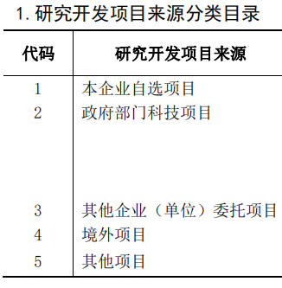
《企业研究开发项目情况》（107-1）
2
>0
若填报为2（政府部门科技项目），则该项目的政府资金一般应>0

Slide 16
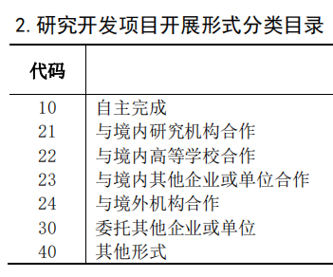
《企业研究开发项目情况》（107-1）
30
免 填
若项目开展形式（2）有效代码为“30委托其他企业或单位”，则跨年项目当年所处主要进展阶段（7）、项目研究开发人员（8）和项目人员实际工作时间（9）免填。

Slide 17
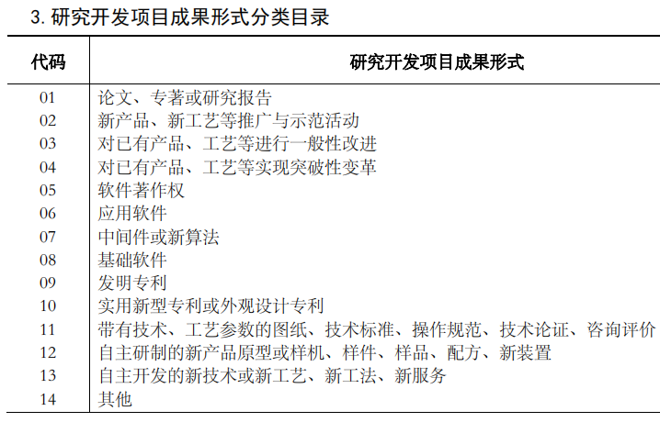
《企业研究开发项目情况》（107-1）

Slide 18
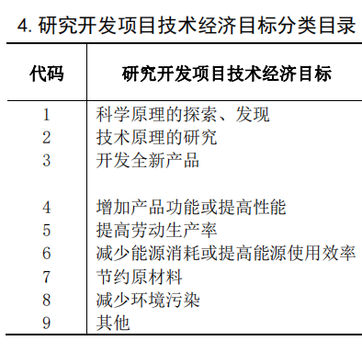
《企业研究开发项目情况》（107-1）

Slide 19
《企业研究开发项目情况》（107-1）
1.按实际开始时间和结束时间填写；（日期均为6位编码，其中前4位为年份，后2位为月份。如202101）
2.如项目至当年底仍在继续进行，填写预期完成时间，不要随意填报为当年12月；
3.如项目年内以失败告终，填写000000；

Slide 20
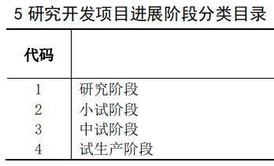
《企业研究开发项目情况》（107-1）
跨年项目：
项目起始时间早于2021年1月1日；
或
项目结束时间晚于2021年12月31日；

Slide 21
《企业研究开发项目情况》（107-1）
重点指标2：项目研究开发人员（8）

Slide 22
《企业研究开发项目情况》（107-1）
重点指标2：项目研究开发人员（8）
指报告期内编入研究开发项目并实际从事研究开发活动的人员。
若研究开发人员同时参加两个及以上研究开发项目，可重复填报。

Slide 23
《企业研究开发项目情况》（107-1）
重点指标2：项目研究开发人员（8）
该指标应与企业有关研究开发会计科目或向税务部门提供的研究开发辅助账中人员人工费子科目参加该项目人员对应。

Slide 24
《企业研究开发项目情况》（107-1）
指报告期内研究开发项目中研究开发人员实际工作的时间总和，按月计算。

Slide 25
例子1：
某研究开发项目有3个研究开发人员，其中2人的工作时间为9个月，另外1人的工作时间为10个月，则该项目人员实际工作时间=2×9+1×10=28（人月）。

Slide 26
《企业研究开发项目情况》（107-1）
对于同时参加两个及以上项目的人员，应按项目分别计算工作时间，但每人在报告期内的实际工作时间不得超过12个月。

Slide 27
例子2：甲参加了A、B两个项目，但是实际工作时间（1年为12个月，例子中A项目9个月、B项目3个月）要分配到A、B两个项目中，且合计不能超过12个月。
项目 | 参加项目人员 |  | 实际工作时间 （月） | 项目人员实际工作时间 （人月）
A | 2人 | 甲 | 9 | 21
 |  | 乙 | 12
B | 2人 | 甲 | 3 | 15
 |  | 丙 | 12
合计 | 4人 |  | 36 | 36
注意：参加项目人员可重复填报。因此，全部项目人员合计可能会大于实际参加项目人员合计。

Slide 28
《企业研究开发项目情况》（107-1）
重点指标3：本年项目经费支出（10）

Slide 29
《企业研究开发项目情况》（107-1）
重点指标3：本年项目经费支出（10）
指报告期内用于研究开发项目的实际经费支出，包括人员人工费用、直接投入费用、折旧费用与长期待摊费用、无形资产摊销费用、设计费用、装备调试费用与试验费用、委托外部研究开发费用及其他费用。

Slide 30
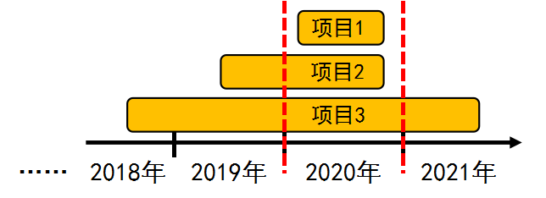
注意事项：
该指标应与企业有关研究开发会计科目或向税务部门提供的研究开发辅助账中项目有关费用对应。
跨年研发项目，只填写当年支出费用
2019年
2020年
2021年
2022年

Slide 31
《企业研究开发项目情况》（107-1）
填报范围为高技术制造业大型企业、软件和信息技术服务业大型企业法人单位，规模以上研究和试验发展行业企业法人单位，国家重点实验室所在企业法人单位和部分行业龙头企业法人单位填报。
新增指标：用于科学原理的探索发现
指报告期内研究开发项目中用于开展相关基础理论（原理）研究的经费支出，包括纯理论研究项目的全部经费支出，也包括一般项目中涉及科学理论（原理）研究部分的支出。

Slide 32
《企业研究开发项目情况》（107-1）
填报完成后，第一步计算，第二步审核，第三步暂存
3
2
1

Slide 33
《企业研究开发活动及相关情况》（107-2）
重点指标1：研究开发人员合计
重点指标2：研究开发费用合计
重点指标3：当年形成用于研究开发的固定资产支出
重点指标4：当年来自政府部门的研究开发经费支出
重点指标5：申报加计扣除减免税的研究开发支出

Slide 34
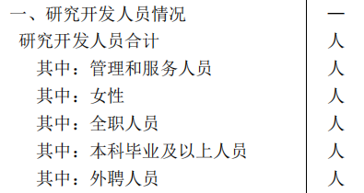
《企业研究开发活动及相关情况》（107-2）
重点指标1：研究开发人员合计（1）

Slide 35
《企业研究开发活动及相关情况》（107-2）
重点指标1：研究开发人员合计（1）
指报告期内企业参加研究开发活动的人员合计。
该指标应与企业会计账中有关研究开发会计科目或向税务部门提供的研究开发辅助账中人员人工费子科目里涉及的全部人员对应。

Slide 36
重点指标1：研究开发人员合计（1）
主要从事项目管理和为项目提供直接服务的人员。

Slide 37
管理人员包括企业主管研究开发项目工作的负责人，企业研究开发活动管理部门的工作人员以及管理人员；
服务人员包括为研究开发活动提供资料文献、材料供应、设备维护等服务的人员（含中试车间、实验室、试验基地等的工人）。

Slide 38
重点指标1：研究开发人员合计（1）
从事研究开发活动的时间占制度工作时间90%及以上的人员。

Slide 39
《企业研究开发活动及相关情况》（107-2）
重点指标2：研究开发费用合计（7）

Slide 40
《企业研究开发活动及相关情况》（107-2）
重点指标2：研究开发费用合计（7）
指报告期内企业用于研究开发活动的费用合计，包括人员人工费用、直接投入费用、折旧费用与长期待摊费用、无形资产摊销费用、设计费用、装备调试费用与试验费用、委托外部研究开发费用及其他费用。

Slide 41
重点指标2：研究开发费用合计（7）
该指标应与企业会计账中有关研究开发会计科目或向税务部门提供的研究开发辅助账中研究开发费用对应。

Slide 42
研究阶段（费用化支出）
研发费用（6602）
研发活动
成本类研发支出（5301）
核算企业进行研究与开发
无形资产过程中发生
的各项支出。
开发阶段（资本化支出）
无形资产（1701）
Notes:
无形资产的企业非常少，一般只在一些龙头企业才有

Slide 43
哪些是会计研究开发科目？
1.成本类研发支出（5301）形成研发费用（6602），也形成无形资产（1701）
2.成本类研发支出（5301）全部结转至研发费用（6602）
3.不经过成本类科目，直接计入研发费用（6602）
4.成本类研发支出（5301）全部计入管理费用
5.部分企业设置了与费用类或成本类科目平行的研发支出一级科目——研发费用

Slide 44
对填报依据辅助账的错误理解： 1、辅助账可以是自行设立的,而不是税务部门认定的； 2、使用向科技部门申报高新企业的辅助账；

Slide 45
1.人员人工费用
指报告期内企业研究开发人员的工资薪金、基本养老保险费、基本医疗保险费、失业保险费、工伤保险费、生育保险费和住房公积金，以及外聘研究开发人员的劳务费用等。

Slide 46
该指标应与企业会计账中有关研究开发会计科目或向税务部门提供的研究开发辅助账中人员人工费用对应。

Slide 47
2.直接投入费用
指报告期内企业为实施研究开发活动而实际发生的相关支出。
（1）包括直接消耗的材料、燃料和动力费用；
（2）用于中间试验和产品试制的模具、工艺装备开发及制造费，不构成固定资产的样品、样机及一般测试手段购置费，试制产品的检验费；

Slide 48
2.直接投入费用
（3）用于研究开发活动的仪器、设备的运行维护、调整、检验、检测、维修等费用，以及通过经营租赁方式租入的用于研究开发活动的固定资产租赁费等。

Slide 49
该指标应与企业会计账中有关研究开发会计科目或向税务部门提供的研究开发辅助账中直接投入费用对应。

Slide 50
3.折旧费用与长期待摊费用
指报告期内企业用于研究开发活动的仪器、设备和在用建筑物的折旧费，以及研究开发设施的改建、改装、装修和修理过程中发生的长期待摊费用等。

Slide 51
该指标应与企业会计账中有关研究开发会计科目或向税务部门提供的研究开发辅助账中折旧费用（与长期待摊费用）对应。

Slide 52
4.无形资产摊销费用
指报告期内企业用于研究开发活动的软件、知识产权、非专利技术（专有技术、许可证、设计和计算方法等）的摊销费用等。

Slide 53
该指标应与企业会计账中有关研究开发会计科目或向税务部门提供的研究开发辅助账中无形资产摊销费用对应。

Slide 54
5.设计费用
指报告期内企业为新产品和新工艺进行构思、开发和制造，进行工序、技术规范、规程制定、操作特性方面的设计等发生的费用，包括为获得创新性、创意性、突破性产品进行的创意设计活动发生的相关费用等。

Slide 55
该指标应与企业填报研究开发项目所依据的有关研究开发会计科目或向税务部门提供的研究开发辅助账中设计费用对应。

Slide 56
对于按照研究开发费用加计扣除减免政策进行核算的企业，该指标应与其新产品设计费用和新工艺规程制定费用合计对应。

Slide 57
6.装备调试费用与试验费用
装备调试费用指报告期内企业在工装准备过程中研究开发活动所发生的费用，包括研制特殊、专用的生产机器，改变生产和质量控制程序，或制定新方法及标准等活动所发生的费用。

Slide 58
不包括为大规模批量化和商业化生产所进行的常规性工装准备和工业工程发生的费用。
试验费用包括新药研制的临床试验费、勘探开发技术的现场试验费、田间试验费等。

Slide 59
该指标应与企业填报研究开发项目所依据的有关研究开发会计科目或向税务部门提供的研究开发辅助账中装备调试费用与试验费用对应。

Slide 60
对于按照研究开发费用加计扣除减免政策进行核算的企业，该指标应与其新药研制的临床试验费和勘探开发技术的现场试验费合计对应。

Slide 61
7.委托外部研究开发费
指报告期内企业委托境内外其他机构进行研究开发活动所发生的费用。
该指标应与企业填报研究开发项目所依据的研究开发会计科目或辅助账中委托外部研究开发费用对应。

Slide 62
8.其他费用
指报告期内企业除上述费用之外与研究开发活动直接相关的其他费用。
包括技术图书资料费、资料翻译费、专家咨询费、高新科技研发保险费，研发成果的检索、论证、评审、鉴定、验收费用，知识产权的申请费、注册费、代理费，会议费、差旅费、通讯费等。

Slide 63
该指标应与企业会计账中有关研究开发会计科目或向税务部门提供的研究开发辅助账中其他费用对应。

Slide 64
《企业研究开发活动及相关情况》（107-2）
重点指标3：当年形成用于研究开发的固定资产支出（20）
指报告期内企业形成用于研究开发的固定资产原价。

Slide 65
对于研究开发与生产共用的固定资产应按比例进行分摊，其中仪器和设备一般应按使用时间进行分摊，建筑物一般应按使用面积进行分摊。
该指标应与企业有关会计科目计入的形成用于企业研究开发活动的固定资产原价对应。

Slide 66
《企业研究开发活动及相关情况》（107-2）
重点指标4：当年来自政府部门的研究开发支出（43）

Slide 67
《企业研究开发活动及相关情况》（107-2）
重点指标4：当年来自政府部门的研究开发支出（43）
指报告期内企业从政府有关部门获得的研究开发经费合计，包括科技专项费、科研基建费、政府专项基金和补贴等。
该指标应与有关会计科目计入的从政府有关部门获得的研究开发经费对应。

Slide 68
重点指标5：申报加计扣除减免税的研究开发支出（52）
指报告期内企业实际用来申报研发加计扣除减免税政策的研究开发经费，该指标应与向税务部门申报的有关研发加计扣除减免税备案表或归集表中的允许扣除的研发费用合计一致。

Slide 69
申报加计扣除减免税的研究开发支出 =
当期费用化支出可加计扣除总额（9）+
研发项目形成无形资产当期摊销额中准予加计扣除的摊销额（10.1）

Slide 70
指报告期内企业按有关政策和税法规定税前加计扣除的研究开发活动费用所得税，按当年税务部门实际减免的税额填报。
对尚未得到当年减免税额的企业，按上年实际减免税额填报。

Slide 71
75%（制造业为100%）
加计扣除减免税金额 =11*企业所得税税率

Slide 72
例子：
某企业（制造业，非高企）2020年度应纳税所得额为120万，符合条件的研发费用为40万元。
①如果不申请研发加计扣除：
企业应纳税额=(应纳税所得额）*企业所得税税率
=120×25%=30万
②如申请研发加计扣：
企业应纳税额=(应纳税所得额-研发费用×100%）×企业所得税税率
=（120-40×100%）×25%=20万
加计扣除减免税金额=30-20=10万元
或者
加计扣除减免税金额=40×100%×25%=10万元
400
100

Slide 73
高新技术企业减免税金额：指报告期内高新技术企业按照国家有关政策依法享受的企业所得税减免额，按当年税务部门实际减免的税额填报。对尚未得到当年减免税额的企业，按上年实际减免税额填报。
高新技术企业减免税金额=企业应纳税额*（非高企企业所得税税率-高企企业所得税税率）

Slide 74
例子：
某企业（高企）2020年度应纳税所得额为80万。
①假设该企业非高企：
企业应纳税额=应纳税所得额*非高企企业所得税税率=80*25%=20万
②如该企业为高企：
企业应纳税额=应纳税所得额*高企企业所得税税率=80*15%=12万元
高新技术企业减免税金额=20-12=8万元
或者
高新技术企业减免税金额=80*（25%-15%）=8万元

Slide 75
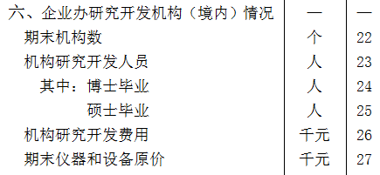
期末机构数（22） 指报告期末企业在境内自办的研究开发机构数量。企业办研究开发机构指企业自办（或与外单位合办），管理上同生产系统相对独立（或单独核算）的专门研究开发活动机构，如企业办的技术中心、研究院所、开发中心、开发部、实验室、中试车间、试验基地等。

Slide 76
注意：
1.企业办研究开发活动机构经过资源整合，同一机构被国家或省级有关部门认定为不同名称技术创新平台的，应按一个机构填报。
2.与外单位合办的研究开发活动机构若主要由本企业出资兴办，则由本企业统计，否则应由合办方统计。

Slide 77
3.企业研究开发管理职能处（科）室（如科研处、技术科等）一般不统计在内；若科研处、技术科等同时挂有研究开发活动机构的牌子，视其报告期内主要工作任务而定，主要任务是从事研究开发活动的可以统计，否则不予统计。
4.本指标不含企业在国外或港澳台设立的研究开发活动机构数。

Slide 78
若存在研发机构，则人员、费用期末仪器和设备原价一般大于0

Slide 79
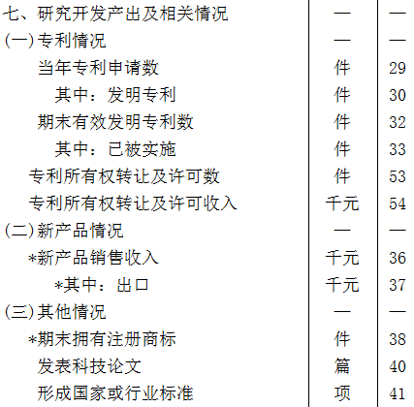
带“※”指标限工业企业填报

Slide 80
当年专利申请数：指报告期内企业作为第一申请人向境内外知识产权行政部门提出专利申请并被受理后，按规定缴足申请费，符合进入初步审查阶段条件的件数。
注意：向境内外专利机构申请，可以重复计算。

Slide 81
新产品：是指采用新技术原理、新设计构思研制、生产的全新产品，或在结构、材质、工艺等某一方面比原有产品有明显改进，从而显著提高了产品性能或扩大了使用功能的产品。
新产品既包括经政府有关部门认定并在有效期内的新产品，也包括企业自行研制开发，未经政府有关部门认定，从投产之日起一年之内的新产品。

Slide 82
期末拥有注册商标：指报告期末企业作为第一商标注册人拥有的、经境内外商标行政部门核准注册且在有效期内的商标件数。包括在境内和境外注册的商标件数，一件商标在境内外同时注册时只统计一件。

Slide 83
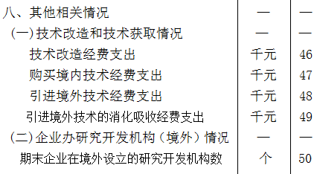

Slide 84
二、填报须知
（一）上报时间：
1月20日至3月10日
（二）上报网址：
http://lwzb.gdstats.gov.cn/bjstat_web/login.do

Slide 85
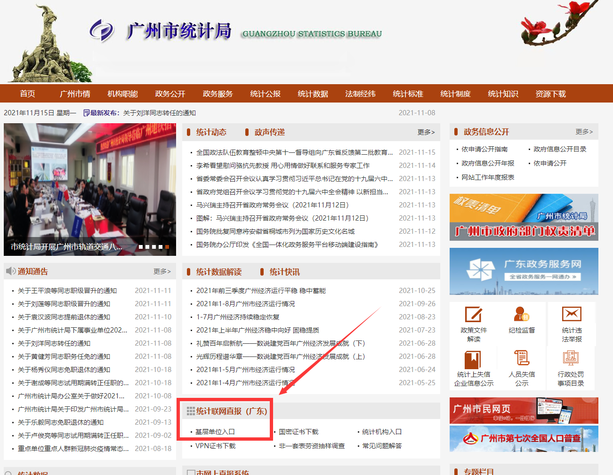
（三）填报路径：
广州市统计局→全省一套表企业基层入口

Slide 86
（三）课件下载

Slide 87
谢谢！

